Slide 1

DTLab-NB2021/22
2.4 - Basic Device Configuration
Team 9:
Barbieri Angelo
D’Ajello Emanuele
Guido Andrea
Magliacane Hermann

Slide 2
2.4 - Basic Device Configuration
2.4.1 - Device Names
2.4.2 - Password Guidelines
2.4.3 - Configure Passwords
2.4.4 - Encrypt Passwords
2.4.5 - Banner Messages

Slide 3
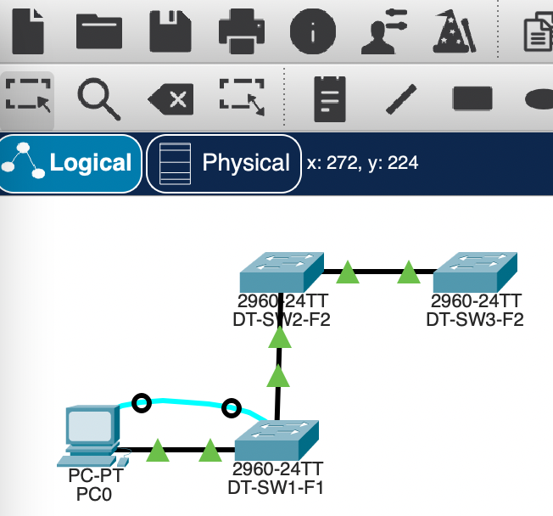
2.4.1 Device Names
It is a good practice to name our devices.
We all have a name why shouldn’t a device have one ?
“Should a device on the first floor have the same name as one on the second floor? What if I have two on the same floor?”
Notes:
Bozza discorso : È buona pratica durante la configurazione di una rete dare ai dispositivi nomi diversi da quelli di default per poterli identificare. In effetti ogni oggetto che ci circonda ha un proprio nome caratteristico assegnare quindi un nome di default ad un device significa non dargli il giusto significato nel contesto in cui si trova, ad esempio se stiamo gestendo un router al terzo piano, questa informazione viene persa con il nome di default che sarà nel caso di dispositivi cisco “Switch” .

Slide 4


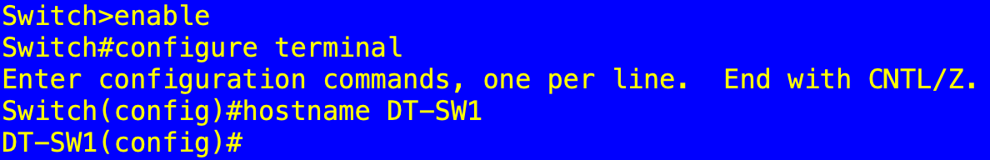
What names to give?
Sw1-Floor1, Sw2-Floor2, Sw3-Floor2, ecc
Pippo, Pluto, Topolino, ecc..
How do it ?
It is standard to use the CLI for the device to be configured.
Notes:
Bozza discorso:È inoltre importante sottolineare che è necessario chiamare i nostri dispositivi con dei nomi che seguono delle norme; Iniziano con una lettera, non contengono spazi, finiscono con una lettera o un numero, minori di 64 caratteri.
Altre buone regole sono quelle di dare un senso al nome, per esempio identificandoli tramite la posizione su un eventuale piano ed un numero .
Per effettuare questa operazione su un dispositivo basta aprire il CLI di quest’ultimo ed entrare in fase di configurazione in modalità con privilegi EXEC (con il comando enable) e con il comando “configure terminal” a questo punto dovremmo digitare la stringa hostname seguita dal nome che vogliamo attribuire al dispositivo.

Slide 5
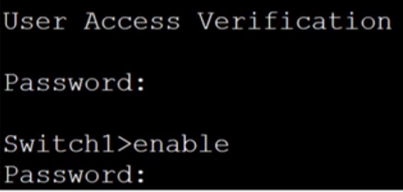
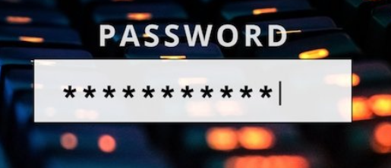
2.4.2 Password Guidelines
Cisco IOS can be configured to use hierarchical mode passwords
Key points:
More than eight characters in length.
Combination of upper and lowercase letters, numbers, special characters, and/or numeric sequences
Avoid using the same password for all devices
Do not use common words
Notes:
I dispositivi di rete, inclusi i router wireless domestici, devono sempre disporre di password configurate per limitare l'accesso amministrativo.‎ Cisco permette di utilizzare password in modalità gerarchica per consentire privilegi di accesso diversi a un dispositivo di rete. Descrivo figura. Questi sono i consigli per avere una password sicura.

Slide 6
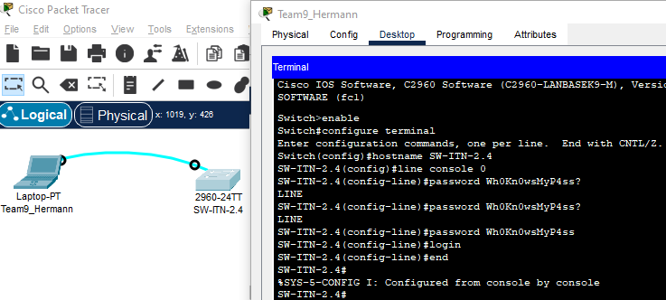
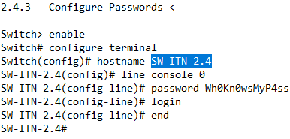
2.4.3 Configure Passwords
Notes:
Hermann: Abbiamo configurato lo switch a un laptop rispettivamente porta console e porta RT 232, accedendo al terminale con i relativi privilegi per definirne l’hostname e la password attraverso il cavo console. Abbiamo notato che il punto interrogativo non è un carattere valido, in quanto esso esegue il comando di help.

Slide 7
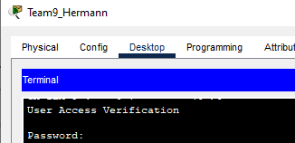
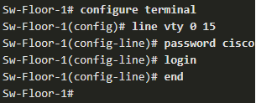
2.4.3 Configure Passwords
Notes:
Hermann: a sinistra possiamo vedere come impostare a tutti i punti di accesso VTY (/vi-ti-uai/) che per i dispositivi cisco sono 16 ovvero vengono autorizzate le connessioni da vty-0 a vty-15 mediante telnet o SSH. Sulla destra possiamo vedere un esempio: disconnettendoci e ricollegandoci al dispositivo verrà chiesta una password, ma c’è un problema… ->

Slide 8
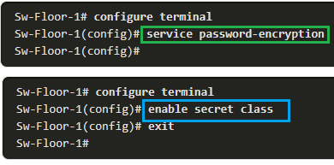
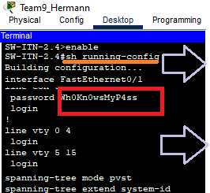
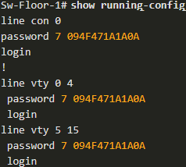
2.4.4 Encrypt Password
Notes:
Hermann: la password è visibile nel file di configurazione, è ottima best practice provvedere alla cifratura della password. Evidenziato in verde vediamo come cifrare le password già impostate come “non cifrate”, mentre con “enable secret” (evidenziato in blu) provvediamo a impostare una password definita in chiaro e chiedendo direttamente al sistema di conservarla in modalità cifrata.

Slide 9
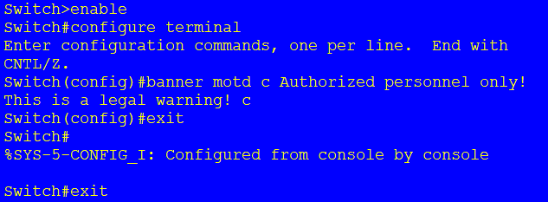
2.4.1 Banner Messages
Messages presented to users to alert potential intruders, basically a legal warning; they can also be a simple welcome message
To create one, enter in global configuration mode (configure terminal) and use the command banner motd c enter message here c
Notes:
I banner messages sono dei messaggi che vengono mostrati agli utenti che accedono al terminale. In pratica, vengono creati in modo da fornire un avvertimento legale a potenziali intrusi o semplicemente un messaggio di benvenuto. Per crearne uno è necessario entrare in Privileged EXEC Mode tramite “enable” per poi entrare nella global configuration mode tramite il comando “configure terminal”. A questo punto usiamo “banner motd # messaggio #” dove motd sta per Message Of The Day. Da adesso, accedendo allo switch ogni utente vedrà il message banner inserito.
Nota: Sulle slide dice di usare il carattere “#” per delimitare il messaggio, ma su Packet Tracer va usato il carattere “c”.

Slide 10
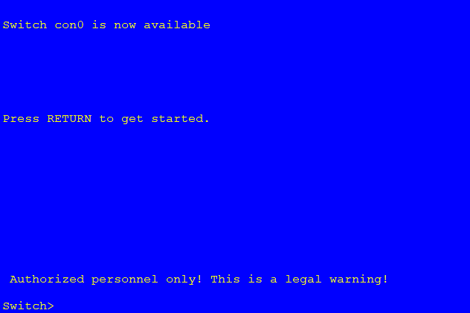
2.4.1 Banner Messages
The message created will be displayed every time someone will access the Switch
Notes:
Digitando il comando exit e di nuovo exit per tornare allo User EXEC Mode si vede il message banner inserito

Slide 11
Grazie per l’ascolto :-)
2.4 - Basic Device Configuration
Team 9:
Barbieri Angelo
D’Ajello Emanuele
Guido Andrea
Magliacane Hermann
Notes:
Ringrazio per l’ascolto, (proporrei un caffè :-) )

